Slide 1
Tiếng Việt
Bài 2 – Tiết 3
Mở rộng vốn từ Thiên nhiên

Slide 2
KHỞI ĐỘNG

Slide 3
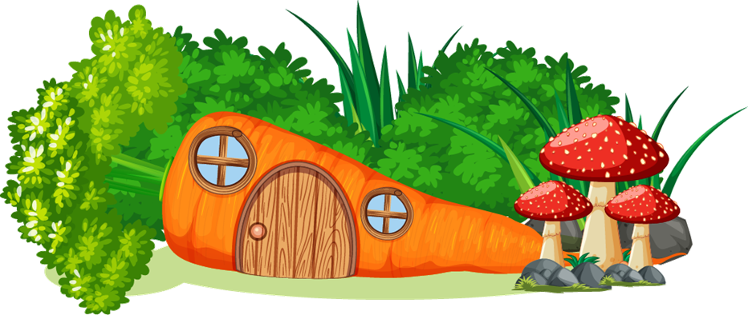
XÂY NHÀ CHO THỎ

Slide 4
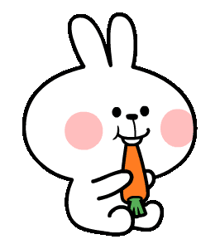

Slide 5
Một mẹ sinh đặng bốn con Mỗi đứa ba tuổi, đứa non, đứa già Cùng một mẹ, tánh khác xa… Đứa non chết trước, đứa già chết sau ?
( Là gì?)
A. Một năm
B. Bốn mùa
B. Một năm và bốn mùa

Slide 6
Một năm chỉ có một ngày
Họ hàng sum họp xa gần đều vui ?
( Là gì?)
A. Ngày mùng 1 Tết
B. Ngày mùa hè
C. Ngày mùa đông

Slide 7
1
Luyện từ

Slide 8
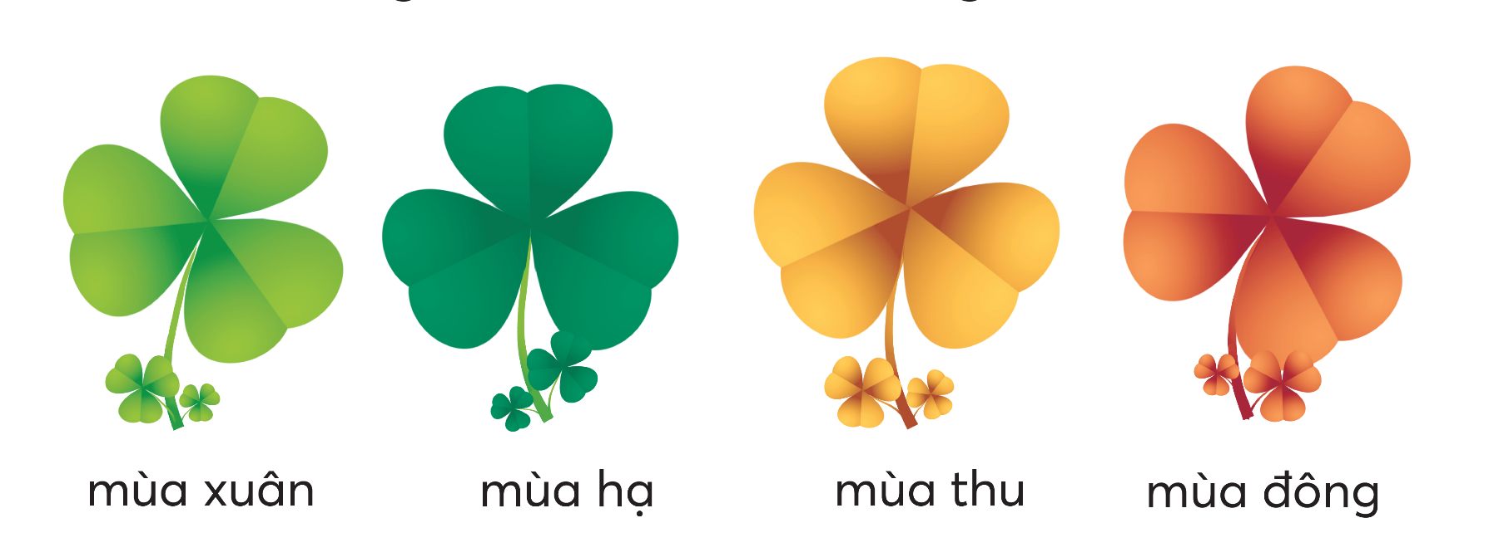
3. Kể tên các tháng trong năm. Mỗi mùa xuân, hạ, thu, đông thường bắt đầu từ tháng nào, kết thúc vào tháng nào?

Slide 9
QUAN SÁT TỜ LỊCH NĂM 2022

Slide 10
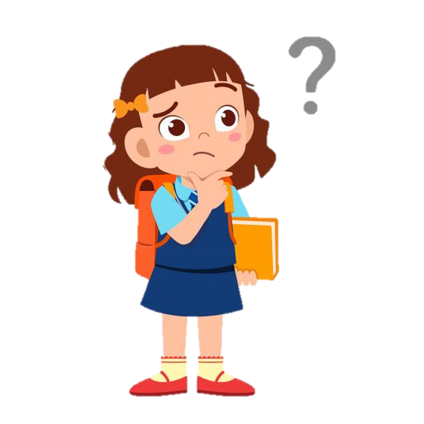
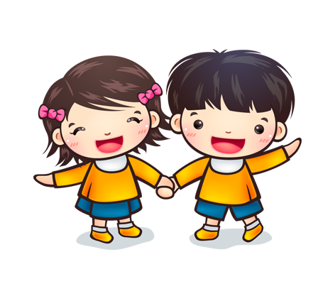
Em hãy kể các tháng trong năm?
Em hãy kể mỗi mùa gồm những tháng nào?
Mỗi mùa xuân, hạ, thu, đông thường bắt đầu từ tháng nào, kết thúc vào tháng nào?
Thảo luận nhóm đôi

Slide 11
Một năm có 12 tháng. Đó là các tháng:
Tháng 1
Tháng 2
Tháng 3
Tháng 4
Tháng 5
Tháng 6
Tháng 7
Tháng 8
Tháng 9
Tháng 10
Tháng 11
Tháng 12

Slide 12
Mùa xuân bắt đầu từ tháng 1, kết thúc vào tháng 3.
Mùa hạ bắt đầu từ tháng 4, kết thúc vào tháng 6.
Mùa thu bắt đầu từ tháng 7, kết thúc vào tháng 9.
Mùa đông bắt đầu từ tháng 10, kết thúc vào tháng 12.

Slide 13
=> Mỗi năm gồm có 4 mùa. Mỗi mùa gồm có 3 tháng. Mùa xuân thời tiết ấm áp, mùa hạ thời tiết nóng nực, mùa thu thời tiết mát mẻ, mùa đông thời tiết lạnh giá. Riêng miền Nam mỗi năm có 2 mùa rõ rệt: mùa mưa và mùa nắng.

Slide 14
2
Luyện câu

Slide 15
4a. Tìm từ ngữ trả lời câu hỏi Khi nào? ở từng câu trong đoạn văn sau:
Mùa đông, cây vươn dài những cành khẳng khiu, trụi lá. Xuân sang, cành trên, cành dưới chi chít những lộc non. Hè về, những tán lá xanh um che mát một khoảng sân trường. Thu đến, từng chùm quả chín vàng trong kẽ lá.
Theo Hữu Tưởng

Slide 16
Thảo luận nhóm đôi

Slide 17
=> Khi nào những tán lá xanh um che mát một khoảng sân trường?
=> Khi nào từng chùm quả chín vàng trong kẽ lá?
=> Khi nào cây vươn dài những cành khẳng khiu, trụi lá?
=> Khi nào cành trên, cành dưới chi chít những lộc non?
Mùa đông, cây vươn dài những cành khẳng khiu, trụi lá. Xuân sang, cành trên, cành dưới chi chít những lộc non. Hè về, những tán lá xanh um che mát một khoảng sân trường. Thu đến, từng chùm quả chín vàng trong kẽ lá.
Theo Hữu Tưởng

Slide 18
4b. Thay bằng từ ngữ trả lời câu hỏi Khi nào?
Xuân sang
* , muôn hoa đua nở.
* , những đám mây trắng bồng bềnh trôi.
Hè về

Slide 19
Tạm biệt và
hẹn gặp lại

